Slide 1
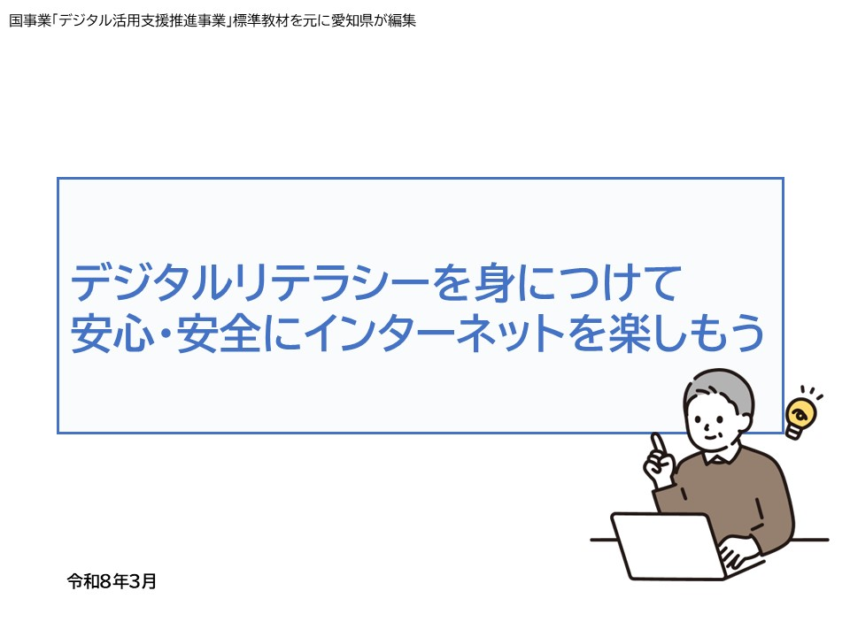
Notes:
これからデジタルリテラシーについてご説明いたします。
どうぞよろしくお願いいたします。

Slide 2
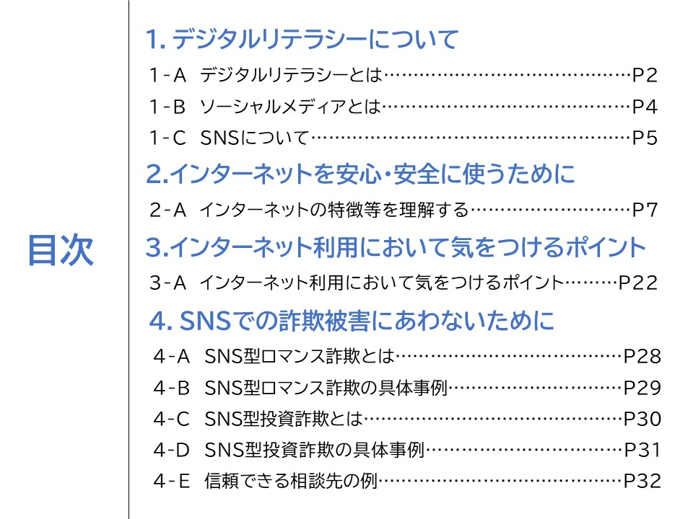
Notes:
この講座はデジタルリテラシーについて学ぶ講座です。​
第1章では、デジタルリテラシーとは何か、なぜ今デジタルリテラシーが必要とされているのかについて学びます。​
第2章では、インターネットを安心・安全に使うために、インターネット上で発生する各種現象について学びます。
第3章では、実際にインターネットを安心・安全に利用するために気をつけるべきポイントを具体事例を通して学びます。​
第4章では、SNSを通じた詐欺被害から身を守るための知識を事例を通して学びます。​

Slide 3
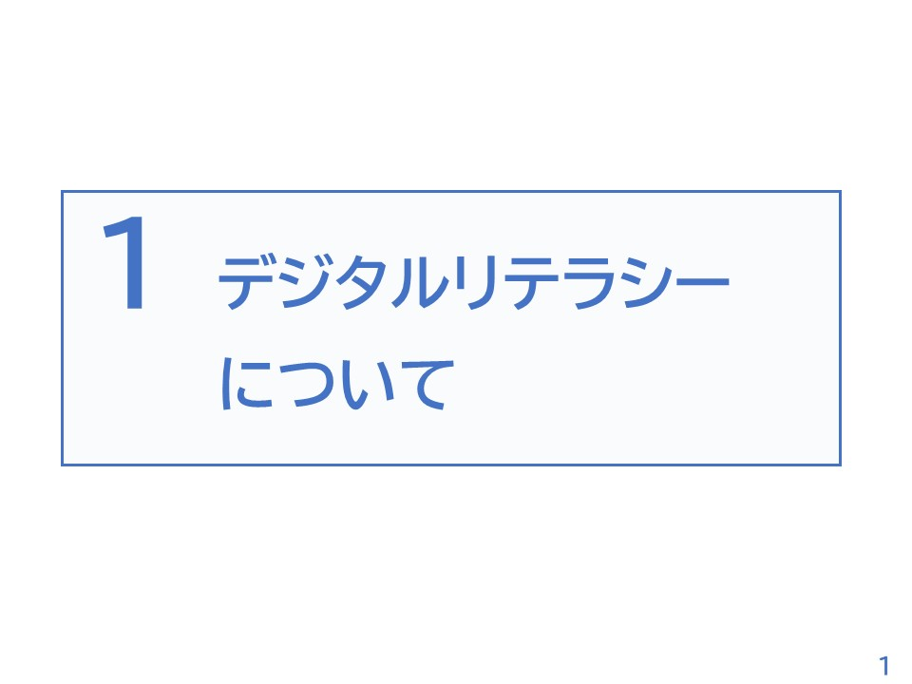
Notes:
ここではデジタルリテラシーとは何かについてご説明し、またソーシャルメディア、SNSとはどのようなものなのかについてもご紹介いたします。​

Slide 4
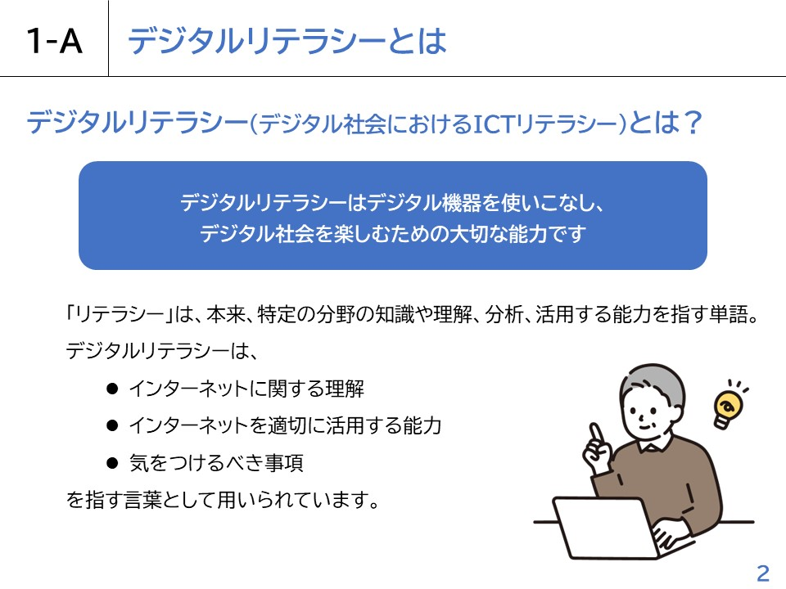
Notes:
まずは、「デジタルリテラシー」とはどのようなものなのか、
本講座では皆さんにどのようなことを理解していただきたいのかご説明いたします。
昔は、社会生活を営む上で必須の能力として、「読み書きそろばん」と言われていましたが、今の時代は、「読み書きそろばん、デジタル機器（スマートフォン、タブレット、PC等）の利活用」が必須の能力になっています。
本講座では皆さんに、デジタル技術やデジタル機器、またそれらを利用する各種オンラインサービスを適切に活用する能力をつけていただくことを目的とします。
（このような能力を指す言葉としては、デジタルリテラシー、ICTリテラシーなど様々な呼び方がありますが、本教材では、「デジタル社会におけるICTリテラシー」の意味で「デジタルリテラシー」として取り扱います。）
スマートフォンなどデジタル機器の活用のためには、基本的な操作に加え、ネット通販や検索サイト、インターネット上のコミュニケーション等のオンラインサービスの利用方法や特徴の理解、それらの利用に伴う責任を理解することが重要です。
デジタルリテラシーを身につけることでオンラインでのコミュニケーションや情報の利活用がより安全で快適になります。
デジタルリテラシーはデジタル社会を楽しみながら活動するための大切な能力なのです。
【補足説明】
講師の皆さまは、受講される方々のインターネットやネット社会に対する理解に応じて、内容をかみ砕いてご説明ください。
また、説明原稿４文目「スマートフォンなどデジタル機器の活用のためには～より安全で快適になります。」は、講義時間に収まらない場合は説明を省略しても問題ございません。

Slide 5
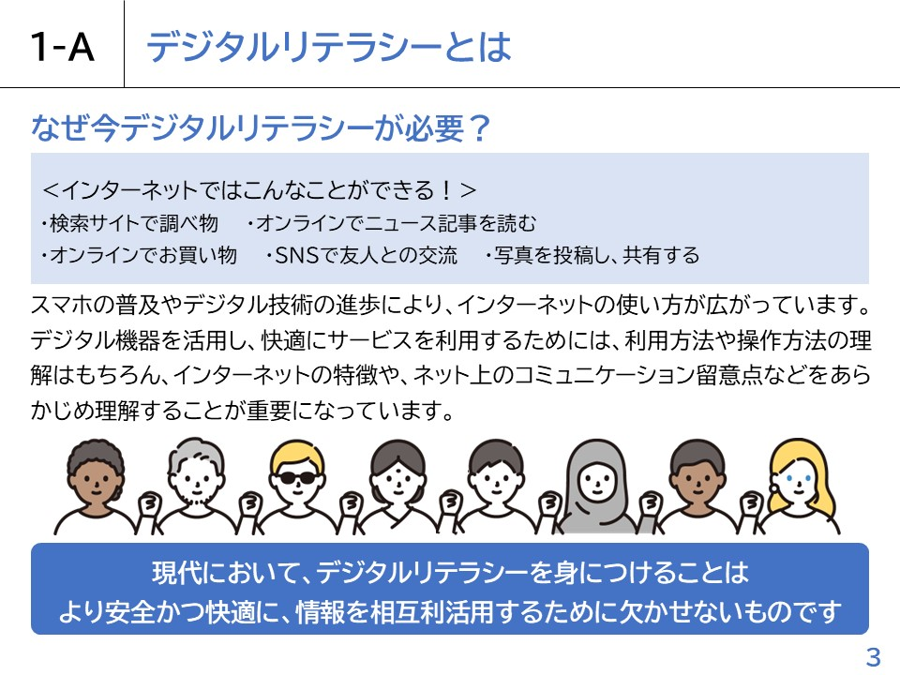
Notes:
前のページでは、デジタルリテラシーがどのような能力なのかをご説明しました。
では、なぜ今デジタルリテラシーが必要とされているのでしょうか。
スマホの普及やオンラインショッピングの一般化など、様々な分野でデジタル技術が活用されています。
スマホを使うことで、SNSや動画サイトなどを通じて手軽に情報を入手できたり、写真などを簡単に共有したりすることができたりと、
生活のデジタル化が肌で感じられる機会が多くなっていることと思いますが、
そういった中で、各種デジタル機器を活用し、快適にサービスを利用するためには、
利用方法や操作方法だけでなく、ネット上のコミュニケーション等のオンラインサービスの利用方法や、
特徴の理解、それらの利用に伴う責任などを予め理解することの重要度が日々高まっています。
現代において、デジタルリテラシーを身につけることはより安全かつ快適に、情報を相互利活用するために欠かせないものとなっています。

Slide 6
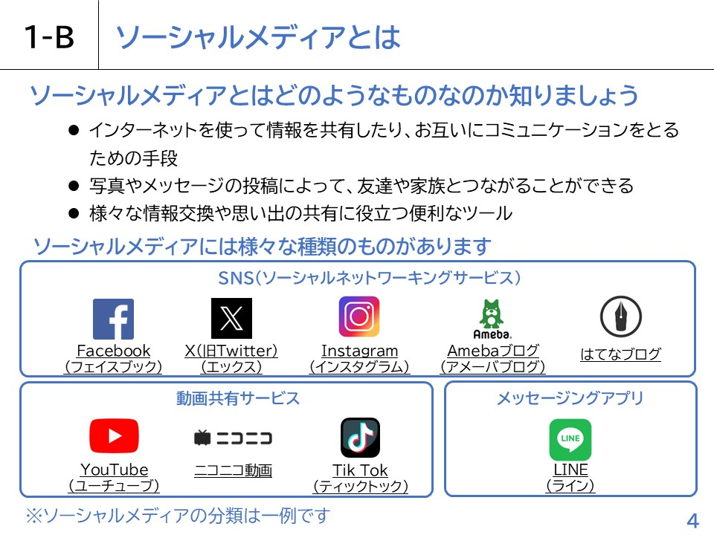
Notes:
【説明原稿】
次に、ソーシャルメディアとはどういったものかをご説明します。
ソーシャルメディアとは、インターネットを使って情報を共有したり、お互いにコミュニケーションをとるための手段です。
写真やメッセージの投稿によって、友達や家族とつながることができ、様々な情報交換や思い出の共有に役立つ便利なツールと言えます。
ソーシャルメディアには様々な種類のものがありますが、ここでは代表的なものをいくつか紹介いたします。
SNS（エスエヌエス、ソーシャルネットワーキングサービス）と呼ばれるものの中でも分類があり、
写真や動画、でき事などを投稿しコミュニケーションを楽しむFacebook、X（旧ツイッター）、
Instagram、Amebaブログ、はてなブログ、動画を共有したり視聴したりするYouTubeや
ニコニコ動画やTikTok、メッセージ交換を主目的にしたメッセージングアプリには、LINEなどがそれぞれ代表的な例として挙げられます。
【補足説明】
受講者の方によって、知っているソーシャルメディア、知らないソーシャルメディアがあるかと思います。
講師の皆さまは、「使ったことはありますか？」と受講者が利用しているサービスがあるか問いかけをしたり、受講者の方の興味がありそうなものを詳しく説明するなどの工夫をお願いします。

Slide 7
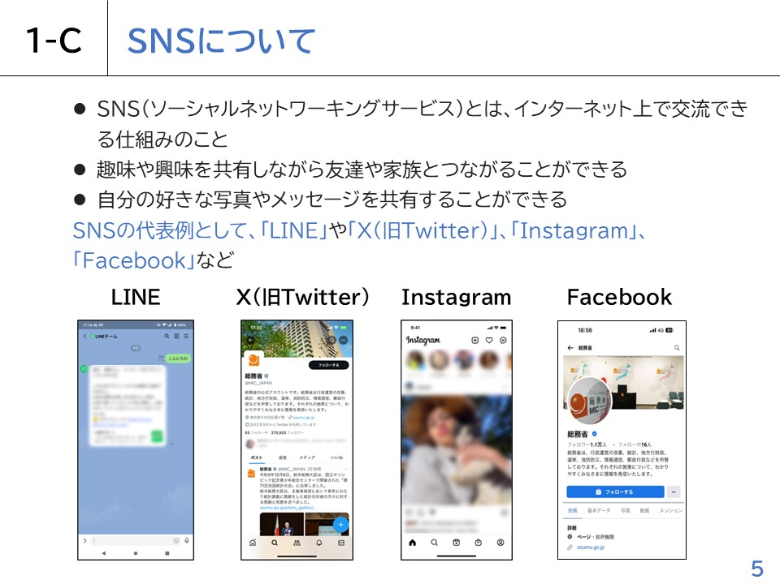
Notes:
様々なソーシャルメディアを紹介しましたが、ここでは本講座で特に多く取り扱う、SNSとはどのようなものなのかについて説明します。
SNS（ソーシャルネットワーキングサービス）は、インターネット上で交流できる仕組みのことで、
趣味や興味を共有しながら友達や家族とつながることができる手段です。自分の好きな写真やメッセージを投稿し共有することができる特徴をもっています。
例えば、「LINE」や「X（旧Twitter）」、「Instagram」、「Facebook」などが、SNSの代表例として挙げられます。
最近では、企業広告に利用されることも増えています。
【補足説明】
受講者の方の理解度によっては、SNSというものがどのような場所なのか、イメージのつきにくい方もいらっしゃることが想定されます。
講師の皆さまは、必要に応じて具体的な例を出したり、実際の画面を見せたりと、
受講者の皆さまがイメージできる工夫をお願いします。

Slide 8
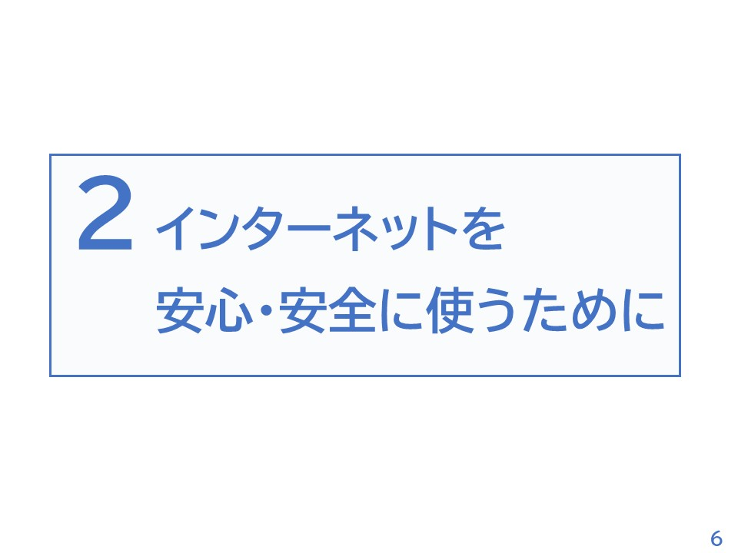
Notes:
ここからは、インターネットを安心・安全に使うために、インターネット上で発生する各種現象についてご説明します。

Slide 9
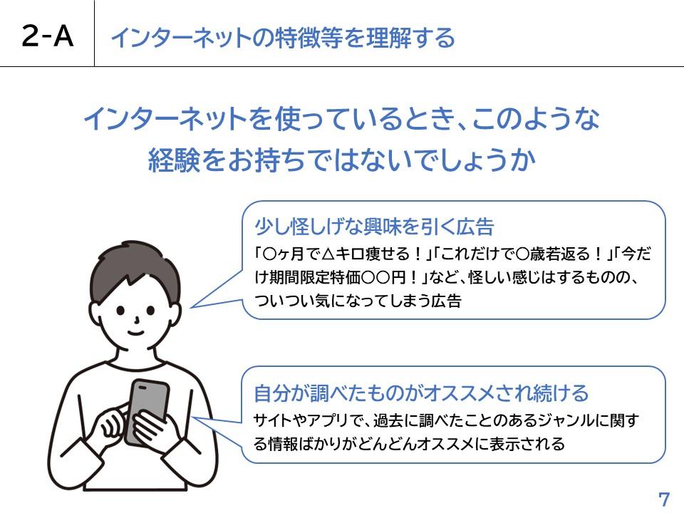
Notes:
みなさんは、インターネットを使っているとき、ついつい気になってしまう怪しげな広告が不定期に表示されたり、
サイトやアプリで、過去に調べたことのあるジャンルに関する情報ばかりがどんどんオススメに表示されたりといった経験をお持ちではないでしょうか。
このようなインターネット上で起こる現象が、どういった要因で起こるのか、また、利用者にどのような影響を及ぼすのかを、この章で学んでいきましょう。

Slide 10
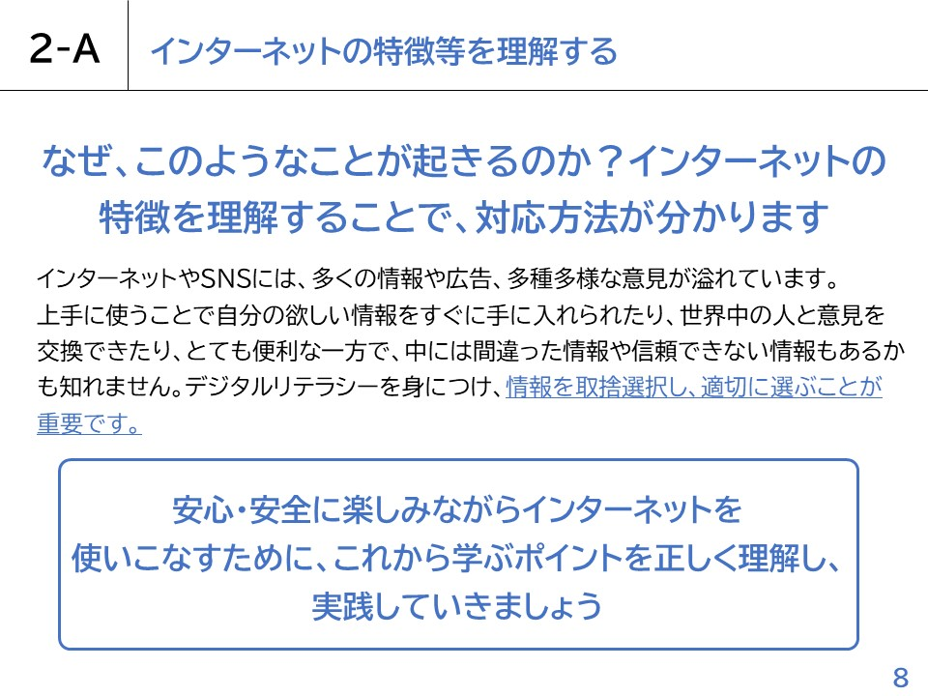
Notes:
インターネットやSNSには、たくさんの情報や多種多様な意見が溢れています。
上手に使うことで自分の欲しい情報をすぐに手に入れられたり、世界中の人と意見を交換できたりと、とても便利な一方で、中には間違った情報や信頼できない情報もあるかも知れません。
インターネットを使いこなすためには、情報を取捨選択し、適切に選ぶということがとても大切です。
本講座では、安心して楽しみながらインターネットを使いこなすために大切なポイントをご紹介していきます。
これから学ぶポイントを正しく理解し、実践していきましょう。

Slide 11
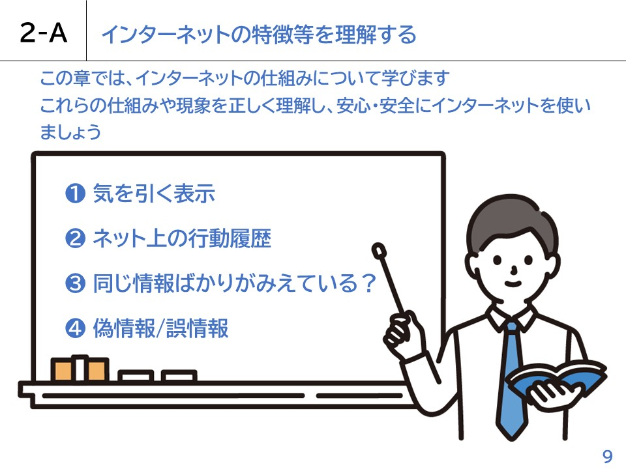
Notes:
この章ではこれからインターネット上で発生する4つの事象について学んでいきます。
これらの見慣れない単語をすぐに覚えることは難しいと思いますので、それぞれどのような事象であり、利用者としてどういった点に注意しなければならないのかを優先的に理解しましょう。

Slide 12
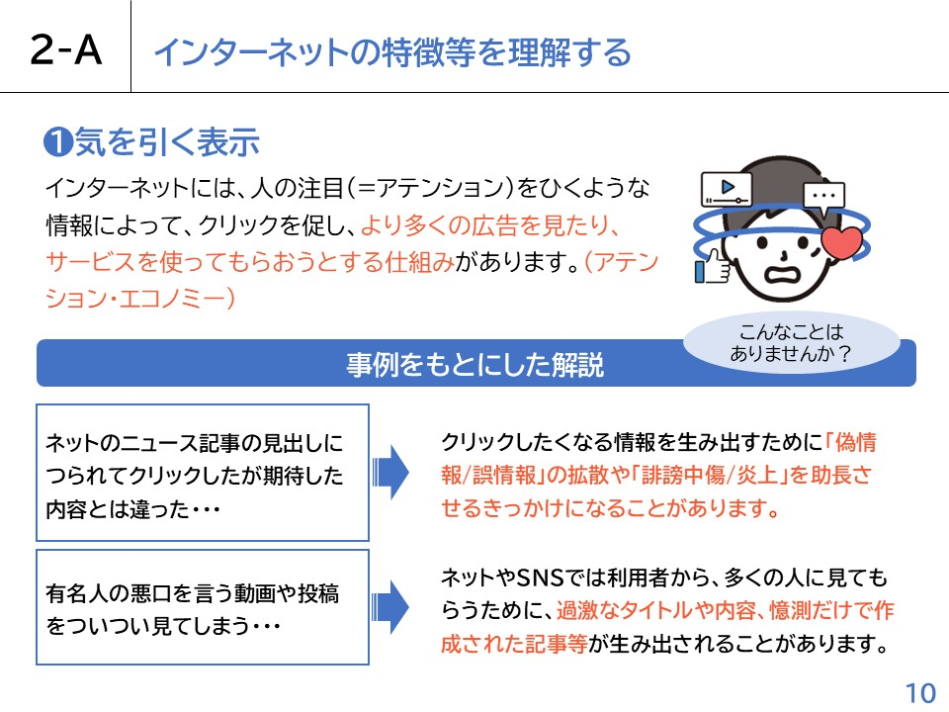
Notes:
最初は「気を引く表示」についてご説明します。
インターネットには、人の注目（＝アテンション）をひくような情報によって、クリックを促し、より多くの広告を見たり、サービスを使ってもらおうとする仕組みがあります。
この仕組みのことをアテンション・エコノミーといいます。
興味を惹く単語を画面に表示してクリックさせようとする広告も、この一つです。
アテンション・エコノミーはクリックしたくなる情報を生み出すために、この後ご紹介する「誹謗中傷/炎上」や「偽情報/誤情報」の拡散やを助長させるきっかけになることがあるということを理解しましょう。

Slide 13
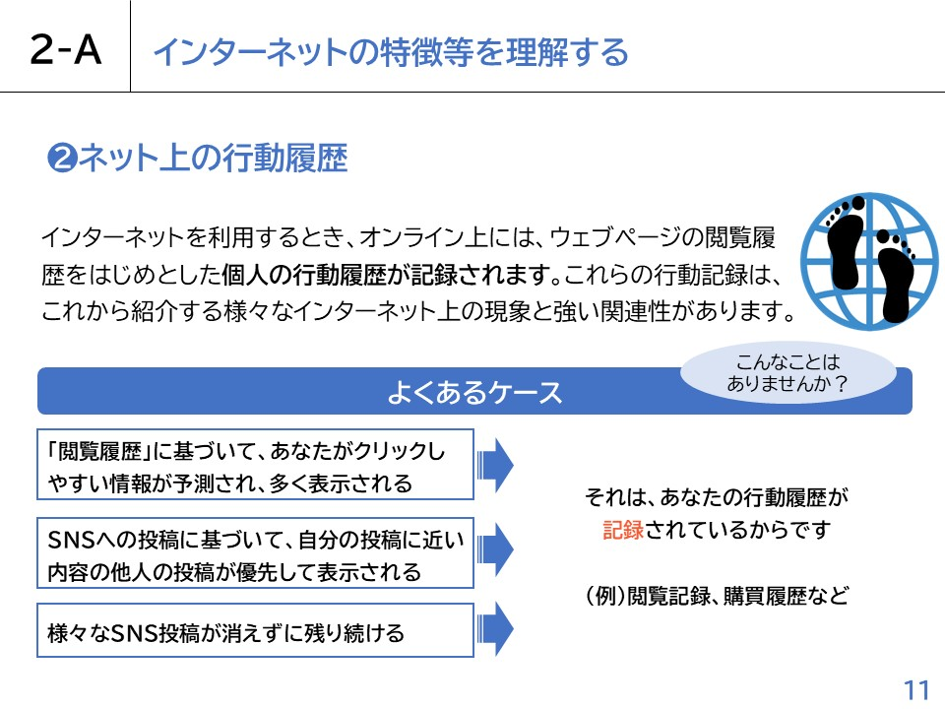
Notes:
次は「ネット上の行動履歴」についてご説明します。
私たちがインターネットを利用するとき、インターネット上には「ウェブページの閲覧履歴や送受信された電子メール」
「何かのサービスに登録するために入力したメールアドレスなどの利用者情報」「登録情報を使った、ソーシャルメディアへの投稿」など、個人の行動記録が残されます。
これらの残された行動記録を、「デジタル足あと」といいます。
この「デジタル足あと」は、本章で紹介している様々なインターネット上の現象と関連性があります。
たとえば、閲覧履歴などのデジタル足あとに基づいて、あなたがクリックしやすい情報が予測され、
おすすめの投稿や情報として表示され続けることでこの後ご紹介する「フィルターバブル」が発生することがあります。
また、SNS投稿などのデジタル足跡に基づいて、過去の自分の投稿に近い内容の他人の投稿が優先して表示され続けることでこちらもこの後にご紹介する「エコーチェンバー」が発生することもあります。
さらに、投稿した内容が消えずに残されることで「偽まった情報」や「誤情報」、また「誹謗中傷や炎上」などの投稿が検索・閲覧され、個人の評判や行動に影響を与え続けることがあります。
デジタル足あとはインターネット上の行動履歴をもとに各企業が利用者に向いたサービスや広告を表示してくれるという点では利用者にもメリットがあるものという考え方もできますが、
一方で場合によっては不利益が生じることもあるということを理解しておきましょう。

Slide 14
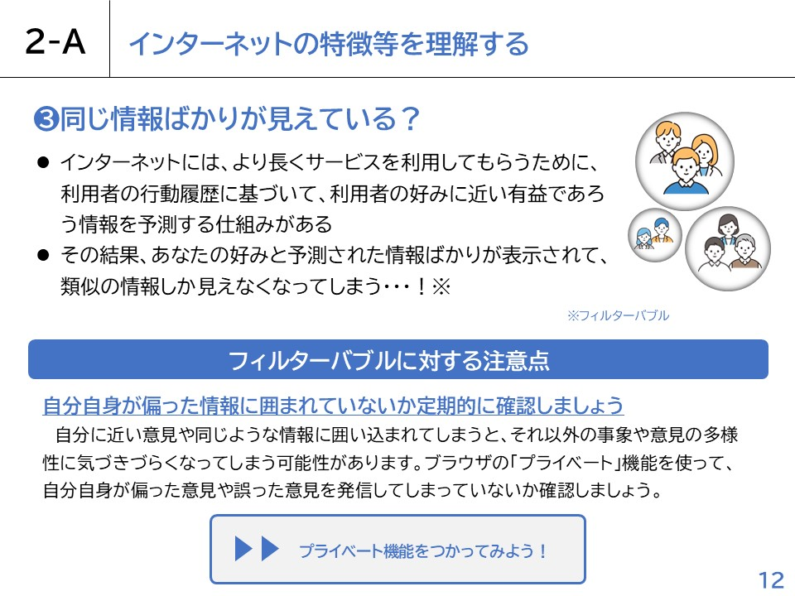
Notes:
次は、「同じ情報ばかりが見えている？」についてご説明します。
インターネットには、より長く、より多くの広告やサービスに触れてもらうため、過去の検索や閲覧履歴、登録・入力した個人情報に基づいて、
利用者の好みに近い有益そうな情報を予測するアルゴリズムと呼ばれる仕組みがあります。
その結果、あなたの好みと予測された情報ばかりが表示され、それらの情報しか見えなくなってしまう状態を「フィルターバブル」といいます。
実際のフィルターバブルの事例としては、旅行の計画のため、予約サイトや口コミサイトで情報収集をしていたら、
旅行とは関係ないサイトでも旅館やホテルのおすすめ広告が表示されるようになってしまう、といったものがあります。
自分の好みや興味関心に近い事柄に囲まれてしまうと、「バブル」の外側の多様性に気づきづらくなってしまう可能性があります。
そのような状態に陥っていないか定期的に確認する目的でブラウザの「プライベート」機能を使って、自分の履歴をもとにしたデータ表示がクリアされた状態も見てみるようにしましょう。
ブラウザの「プライベート」機能の使い方は、次のページでご説明していきます。

Slide 15
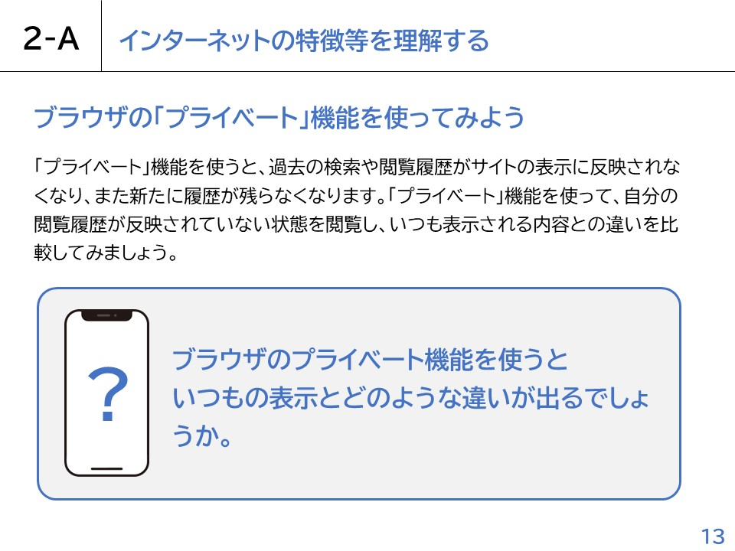
Notes:
ここからは、ブラウザの「プライベート」機能についてご説明いたします。
「プライベート」機能を使うと、過去の検索や閲覧履歴がサイトの表示に反映されなくなり、また新たに履歴が残らなくなります。
ブラウザの「プライベート」機能を使って、自分の履歴をもとにしたデータ表示がクリアされた状態を閲覧し、いつも表示される内容との違いを比較してみましょう。

Slide 16
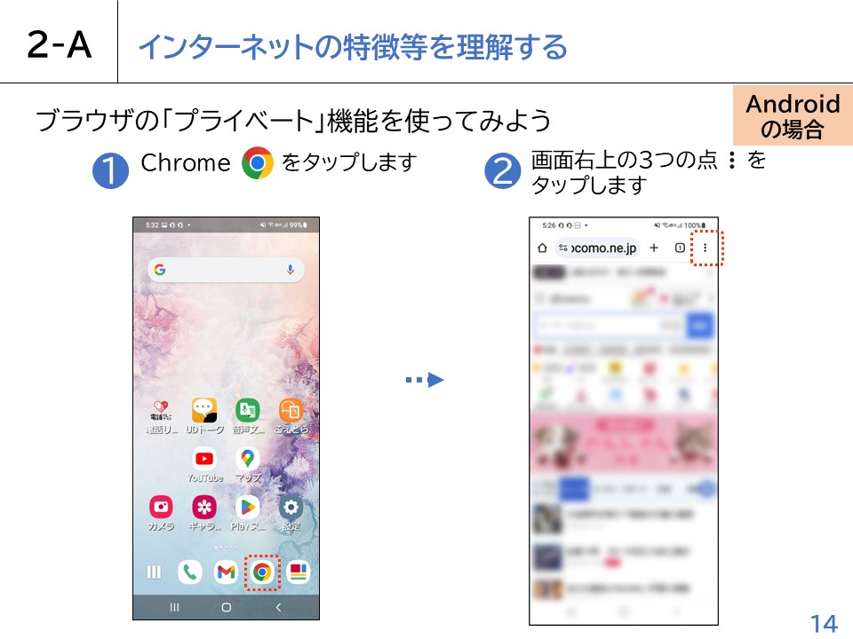
Notes:
最初に、Androidスマートフォンをお使いの方に向けたご説明です。
①最初にホーム画面でChromeをタップします。
②画面右上の3つの点をタップします。

Slide 17
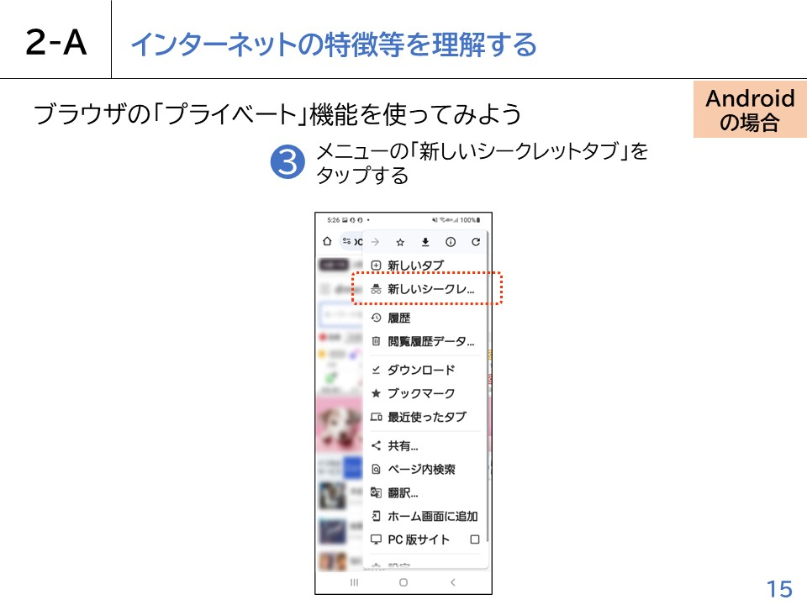
Notes:
③メニューが表示されますので、この中から「新しいシークレットタブ」をタップします。
これでプライベートブラウズモードへの切り替えは完了です。

Slide 18
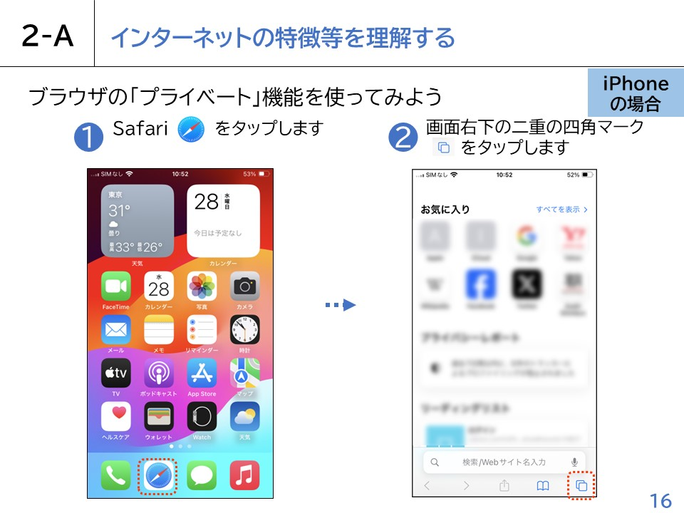
Notes:
次に、iPhoneをお使いの方に向けたご説明です。
①ホーム画面でSafariをタップします。
②画面右下の二重の四角マークをタップします。

Slide 19
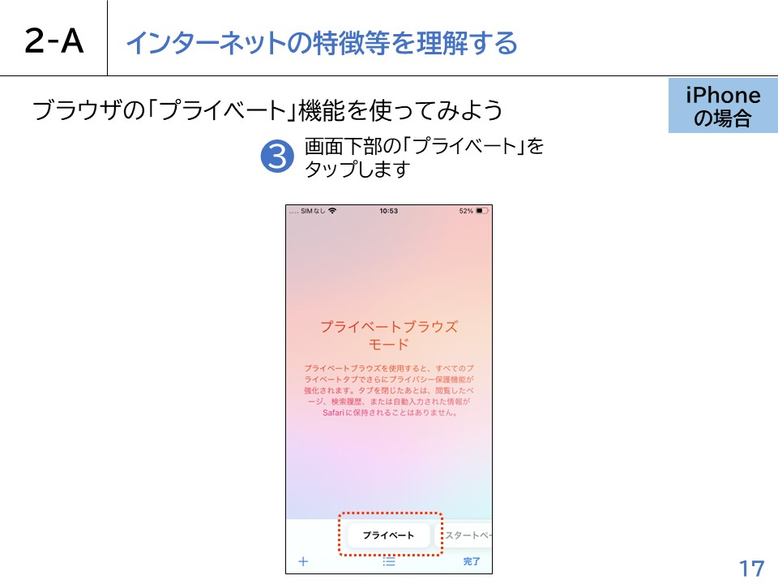
Notes:
③画面下部の「プライベート」をタップします。
これでプライベートブラウズモードへの切り替えは完了です。
【補足説明】
フィルターバブルの影響を受けない方法として、プライベート機能の紹介をしておりますが、
これ以外にも、閲覧履歴を削除し、クッキー、キャッシュ情報を削除することでも同様の効果を得られます。
また、フィルターバブル対策としては、インターネットの情報だけでなく、テレビ、ラジオ、新聞、書籍といった様々な媒体から情報を入手し、視野を広げることも有効です。
必要に応じて、様々な方法を紹介してください。

Slide 20
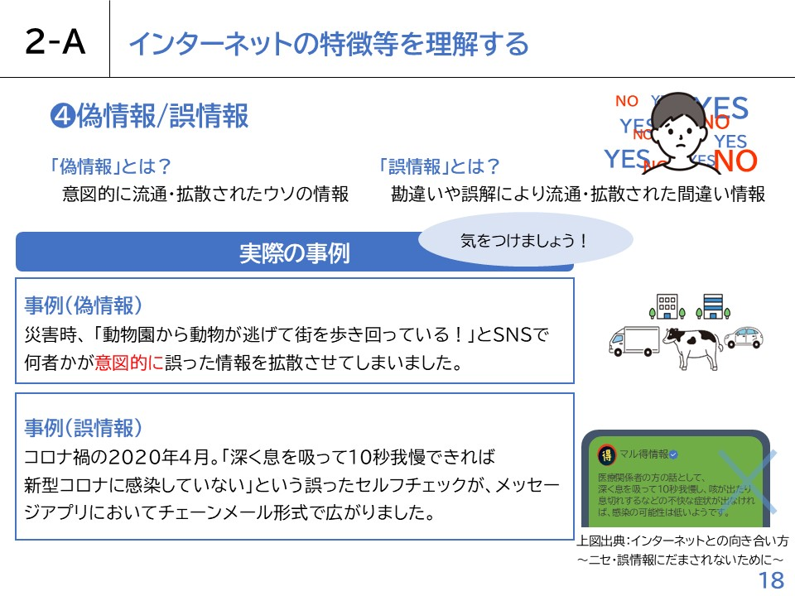
Notes:
それでは、「偽（ニセ）情報/誤（ゴ）情報」について学びます。
「偽情報」とは、個人や組織、国などに危害を与えるため、意図的に作られたウソの情報のことをいいます。
一方、「誤情報」とは、危害を与える意図ではないものの、勘違いや誤解により拡散された間違い情報のことをいいます。
ここでは実際の偽情報の事例をご紹介いたします。
災害時、 「動物園から動物が逃げて街を歩き回っている！」とSNSで何者かが意図的に誤った情報を拡散させてしまいました。
意図的に流通・拡散された、このような情報を偽情報と呼びます。
また、誤情報の事例としては、2020年4月、「深く息を吸って10秒我慢できれば、
新型コロナに感染していない」という間違った情報が、メッセージアプリなどで拡散されました。
勘違いや誤解により、流通・拡散された間違った情報を誤情報と呼びます。
【補足説明】
講師の皆さまは、必要に応じて実際のニュースで取り上げられているような事例も交え、受講者の皆さまがイメージしやすいように説明をしてください。

Slide 21
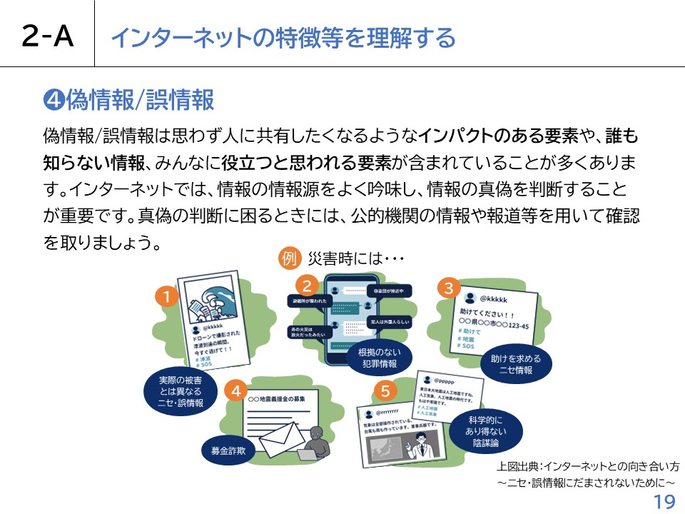
Notes:
では、偽情報/誤情報にだまされないようにするにはどうすれば良いのでしょうか。
偽情報/誤情報は思わず人に共有したくなるようなインパクトのある要素や、みんなに役立つと思われる要素が含まれていることが多くあります。
インターネットの情報を受け入れる際には、その情報の情報源をよく吟味し、情報の真偽を判断することが重要です。
その上で、真偽の判断に困るときには公的機関の情報や報道等で確認を取りましょう。
また、興味・不安・怒りといった感情も私たち人間が情報を拡散させてしまう動機になることがあります。
大きな災害が起き、情報が錯綜している時には感情が高ぶり、様々な偽情報/誤情報が飛び交います。
誤情報には悪意がない、勘違いによるものや、善意から拡散させてしまっているものもあれば、初めから拡散を目的としていた詐欺目的の情報もありますので、注意しましょう。

Slide 22
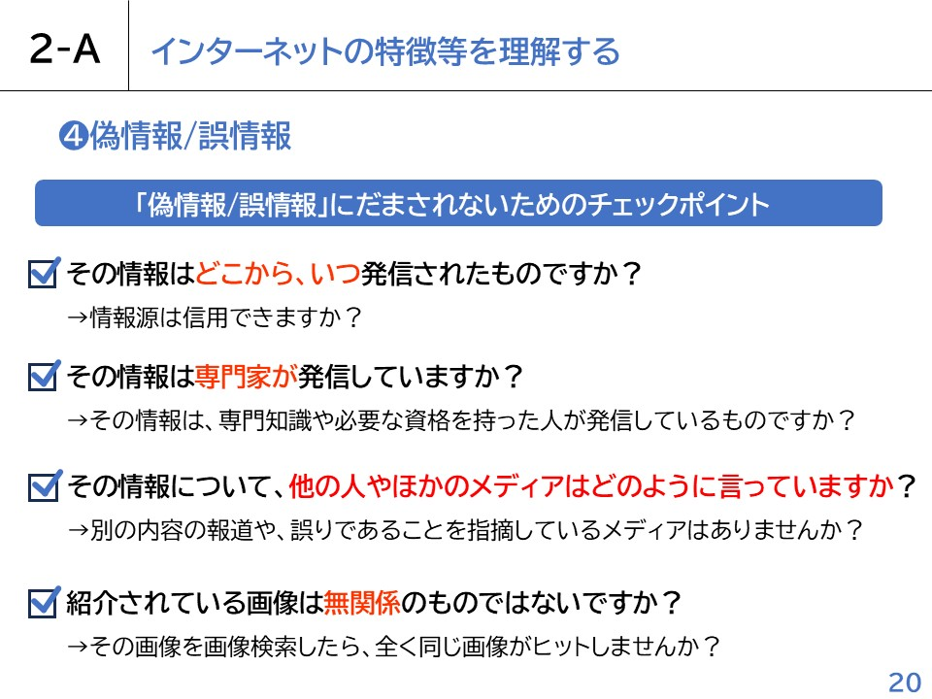
Notes:
また、4点のチェックポイントの目線を持ち、注意しながら情報を扱ってください。
１つ目にその情報はどこから、いつ発信されたものか確認しましょう。
情報源が信用できるか、確認するようにしてください。
２つ目にその情報が専門知識や資格を持った人が責任を持って発信したものか確認しましょう。
この２つのポイントで情報の出どころを確かめ、その情報が確かなものか確認してください。
３つ目に、その情報や意見に反論している人や誤りを指摘しているメディアが無いか確認しましょう。
一元的な情報を鵜吞みにすると重要な情報を見逃すこともあります。できるだけ広い目線で情報を扱いましょう。
4つ目にその画像が過去に撮影された無関係のものでないか確認しましょう。
画像検索とは、その画像についての情報や類似の画像を検索する方法で、スマートフォンで検索することができます。
まずはご自身で画像の信憑性について確認するようにしましょう。
悪意を持った発信元からの偽情報であった場合、関係のない画像を流用することで情報に信憑性を与えようとすることもあります。
目まぐるしく流れてくる情報に振り回されたり、騙されたりしないよう、落ち着いて確認をすることが重要です。
【補足説明】
４つのチェック項目で偽誤情報にだまされないためのポイントを紹介していますが、なかなかこれだけでは理解できない受講者もいることが想定されます。
真偽の判断に迷ったときには、公的機関の情報や報道、ファクトチェック団体からの情報で確認を取ることが重要であることを繰り返しご案内してください。
また、基本講座「インターネットをつかってみよう」にて、画像検索の説明があります。そちらの講座を元に、実際に画像検索をしてみるようご案内してください。

Slide 23
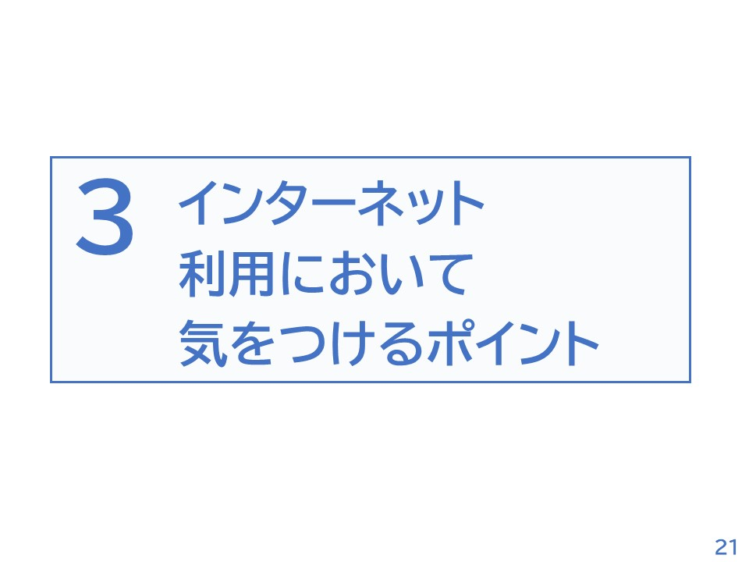
Notes:
ここからは、実際にインターネットを安心・安全に使うための様々な気をつけるべきポイントをご説明いたします。

Slide 24
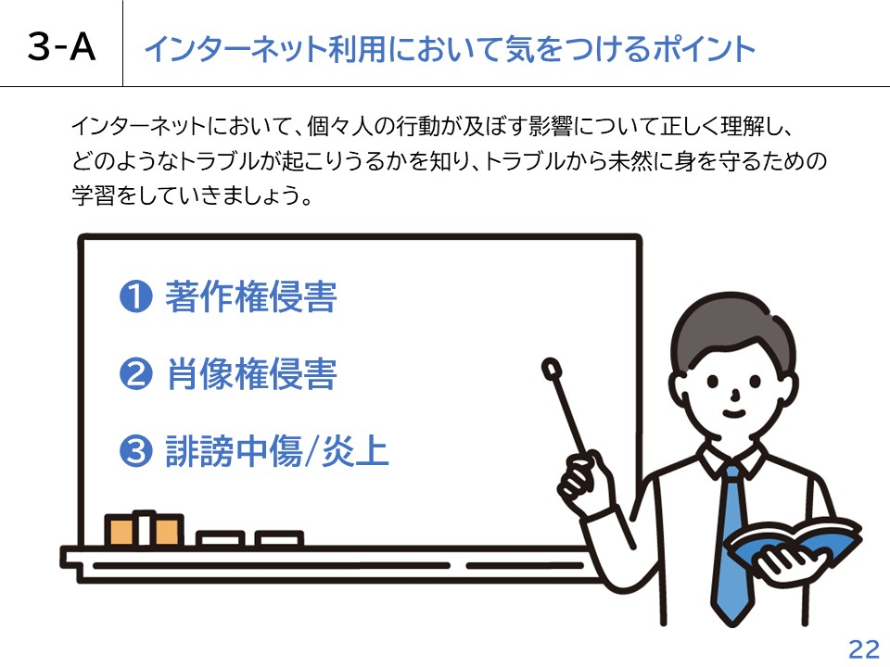
Notes:
前の章では、インターネット上で起こる様々な現象の紹介を通じて、
インターネットで適切に情報を入手するためのポイントをいくつかご紹介しました。
ここからは、インターネットで実際に起こりうるトラブルと、それらのトラブルを未然に防ぐ方法を学んでいきましょう。
この章では、著作権侵害、肖像権侵害、誹謗中傷/炎上といった私法上のトラブルから、刑法上の罰則につながりかねない事例まで紹介します。
インターネットにおいて、個々人の行動が周りに及ぼす影響について正しく理解し、どのようなトラブルが起こりうるかを知っておくことで
トラブルから未然に身を守ることにもつながります。
インターネットの様々なサービスを安心・安全に活用するために、事例を交えて学んでいきます。

Slide 25
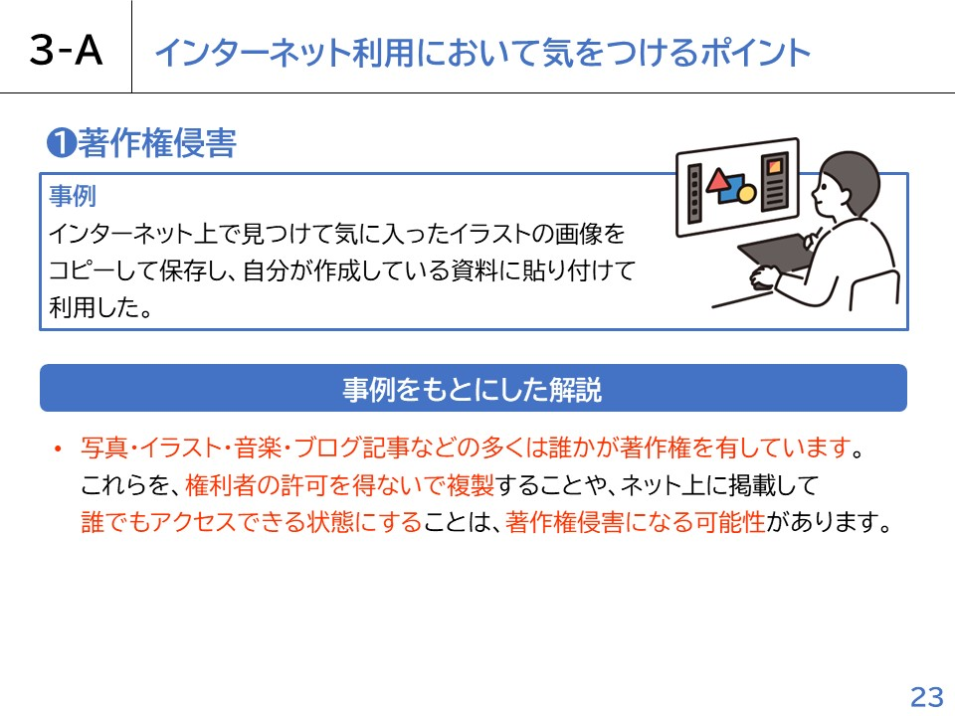
Notes:
最初に、「著作権侵害」についてご紹介します。
まずは、どのような場合に著作権侵害が起こりうるのか、実際の事例を見てみましょう。
この事例はインターネット上で見つけて気に入ったイラストの画像をコピーして保存し、自分が作成している仕事の資料に貼り付けて利用したというものです。
では、どういった点が問題にあたるのでしょうか。
インターネット上の写真・イラスト・音楽・ブログ記事など、ネット上で掲載されている多くのものは誰かが著作権を有しています。
これらを、権利者の許諾を得ないで複製することや、ネット上に掲載して誰でもアクセスできる状態にすることなどは、著作権侵害になる可能性があります。
また、新聞や雑誌などの記事にも多くの場合著作権があります。引用の範囲を越えて掲載すると著作権侵害にあたるため、情報を発信する際は注意しましょう。

Slide 26
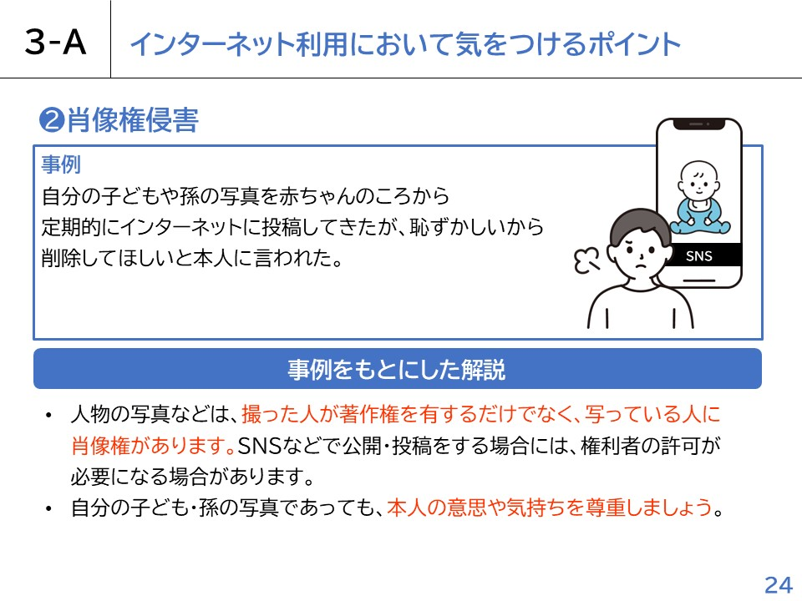
Notes:
【続いて「肖像権侵害」の事例です。
この事例は、成長記録として、自分の子どもや孫の写真を赤ちゃんのころから
定期的にインターネットに投稿してきたが、恥ずかしいから削除してほしいと本人に言われたという内容です。
相手が自分の子ども・孫の写真であっても、子どもの意思や気持ちを尊重しましょう。
子どもが幼く、SNSで公開されることの意味を真に理解できない場合もあります。
投稿内容によっては子どもの将来に悪影響が出てしまう可能性もゼロではありません。
そのような事がないよう慎重に判断しましょう。

Slide 27
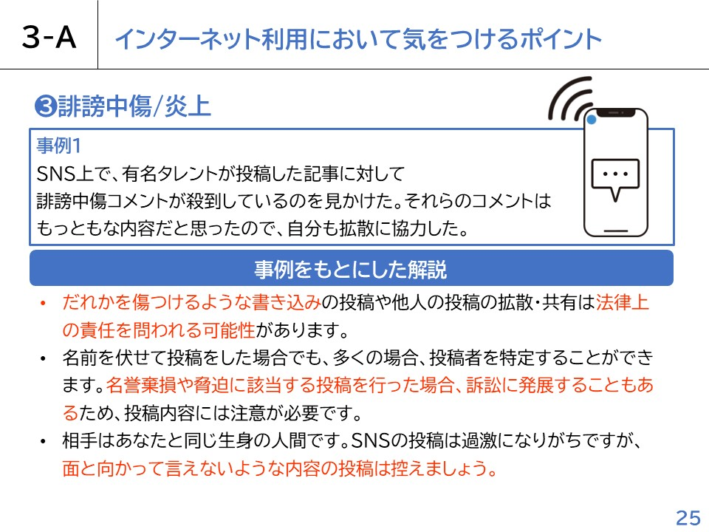
Notes:
最後に、「誹謗中傷/炎上」の事例をご紹介いたします。
ここでご説明する炎上とは、インターネットやSNS上で批判や中傷が殺到し収集がつかなくなってしまう状態を指します。
それでは、どのような場合に誹謗中傷/炎上が起こりうるのか、実際の事例を見てみましょう。
この事例はSNS上で、有名タレントが投稿した記事に対して誹謗中傷コメントが殺到しているのを見かけ、それらのコメントがもっともであると賛同できる内容だと思ったので、自分も拡散に協力したというものです。
この事例は、どのような点が問題になるのでしょうか。
まず、他者を傷つけるような書き込みの投稿や再投稿による情報の拡散・共有は法律上の責任を問われる可能性があります。
また、匿名の投稿であっても、多くの場合、サービス提供者側から投稿者を特定することができます。
もし名誉棄損や脅迫に該当する投稿を行った場合、その投稿者を特定し、訴訟に発展することもあるため、投稿内容には注意が必要です。
また、誰であろうとも、相手はあなたと同じ生身の人間です。
SNSの投稿は過激になりがちですが、面と向かって言えないような内容の投稿は控えましょう。
近年ではSNSでの心無い発言による悲しい事件が報道されることも多くなってきました。
そういった事象に加担してしまわないよう心がけましょう。

Slide 28
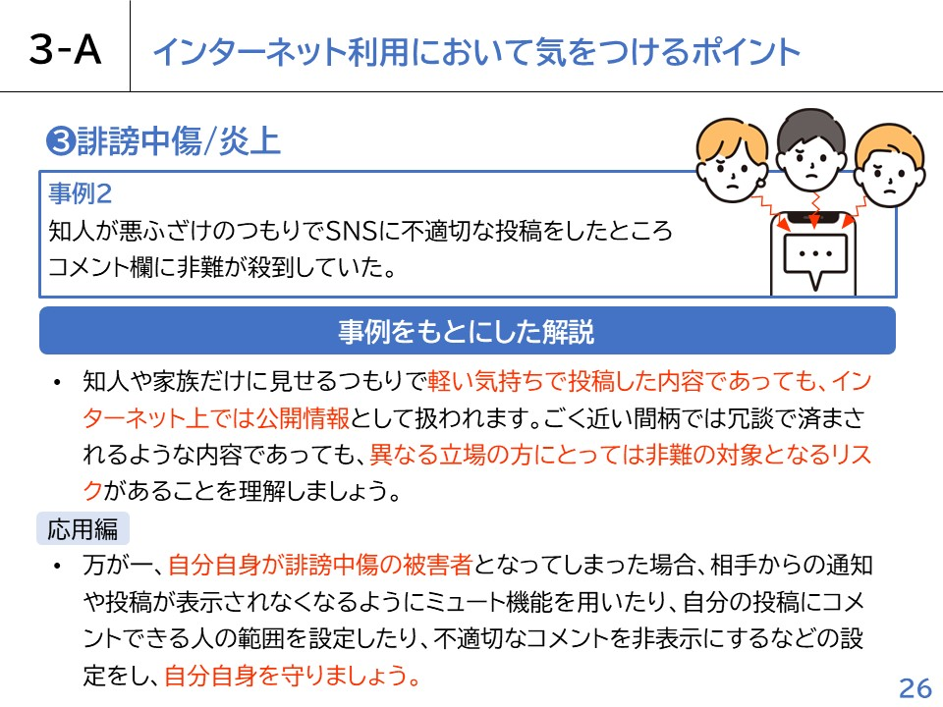
Notes:
次に、「誹謗中傷/炎上」の事例2つ目をご紹介いたします。
前のページでご紹介した事例は、有名人に対する誹謗中傷/炎上の例でしたが、知人や家族など、身近なコミュニティでの投稿が誹謗中傷/炎上につながる場合もあります。
こちらは知人が悪ふざけのつもりでSNSに不適切な投稿をしたところ、コメント欄に非難が殺到していたという事例です。
知人や家族だけに見せるつもりで軽い気持ちで投稿した内容であっても、インターネット上では公開情報として扱われます。
ごく近い間柄では冗談で済まされるような内容であっても、異なる立場の方にとっては非難の対象となるリスクがあることを理解しましょう。
万が一、不適切な投稿をきっかけに自分自身が誹謗中傷の被害者となってしまった場合、予想もつかない量の暴言や悪意があなたに向けられる可能性もあります。
そういった場合には相手からの通知や投稿が表示されなくなるようにミュート機能を用いたり、自分の投稿にコメントできる人の範囲を設定したり、
不適切なコメントを非表示にするなどの設定をし、自分自身を守ることも重要です。

Slide 29
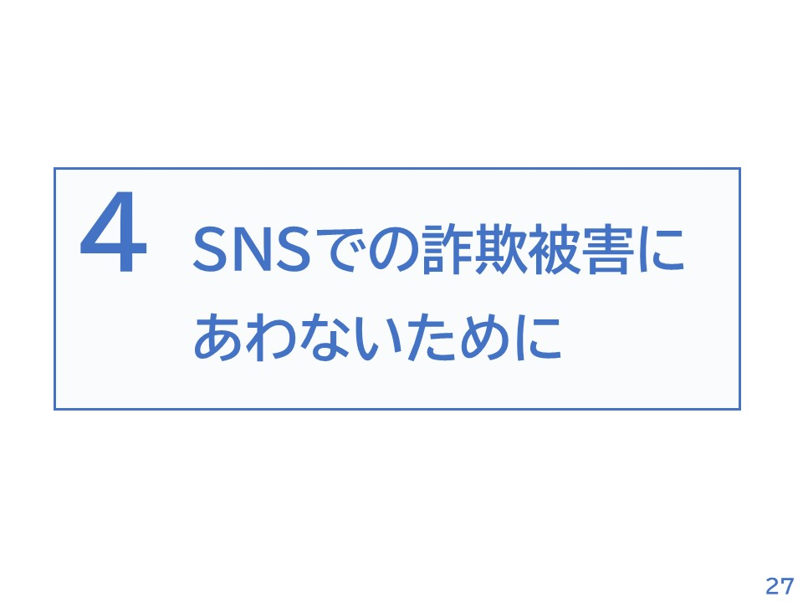
Notes:
ここからは、このところ急増している、SNSを通じた詐欺被害から身を守るための知識を、事例を通じてご説明します。

Slide 30
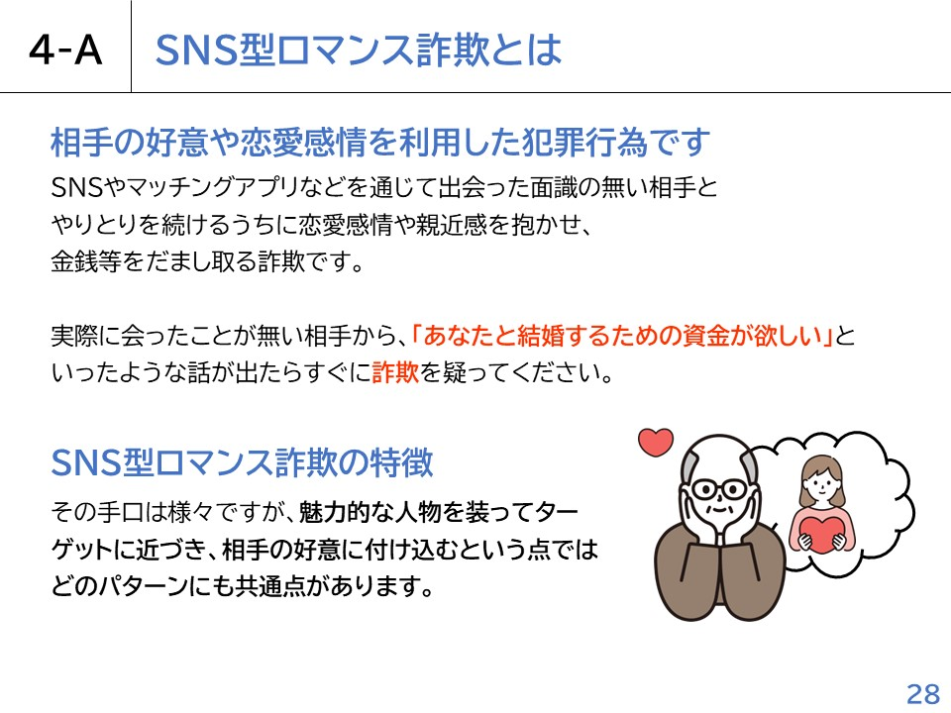
Notes:
最初にSNS型ロマンス詐欺についてご説明します。
SNS型ロマンス詐欺は、SNSやマッチングアプリなどを通じて出会った面識の無い相手とやりとりを続けるうちに恋愛感情や親近感を抱かせ、金銭等をだまし取る詐欺です。
実際に会ったことが無い相手から「あなたと結婚するための資金が欲しい」といったような話が出たらすぐに詐欺を疑ってください。
SNS型ロマンス詐欺の手口は様々ですが、魅力的な人物を装ってターゲットに近づき、相手の好意に付け込むという点ではどのパターンにも共通点があります。
次のページからは実際の事例をもとに、SNS型ロマンス詐欺の手口と具体的な対策を学んでいきます。

Slide 31
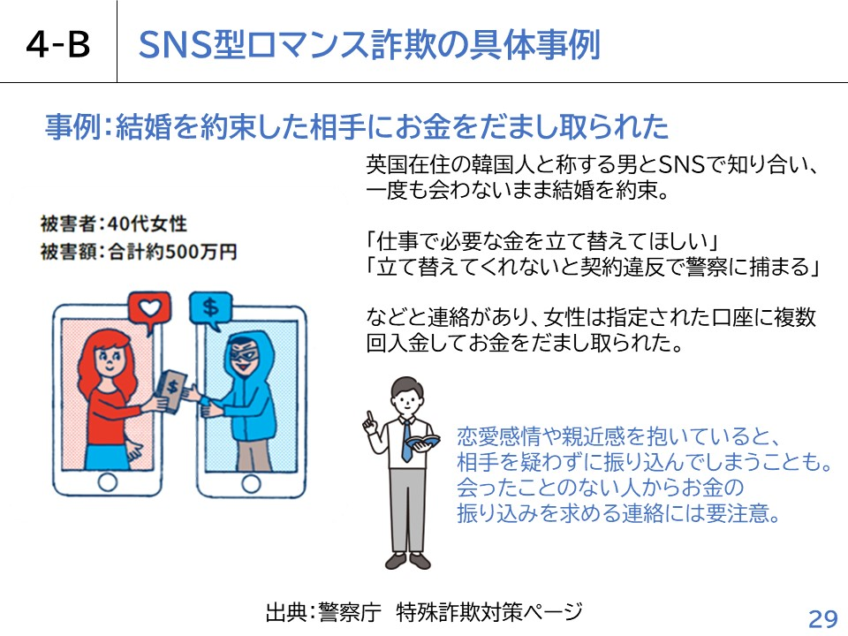
Notes:
SNS型ロマンス詐欺の具体事例です。
海外在住の韓国人と称する男性と結婚を約束し、その後、相手から仕事で必要なお金があり、立て替えてもらえないと刑務所に入るとの連絡があり、そのお金を振り込んでしまいだまし取られたというケースです。
恋愛感情や親近感を抱いていると相手を疑わずお金を振り込んでしまうことがあります。
実際に会ったことが無い相手から金銭の振り込み要求があった場合は応じずに警察に相談するなどし、対処しましょう。

Slide 32
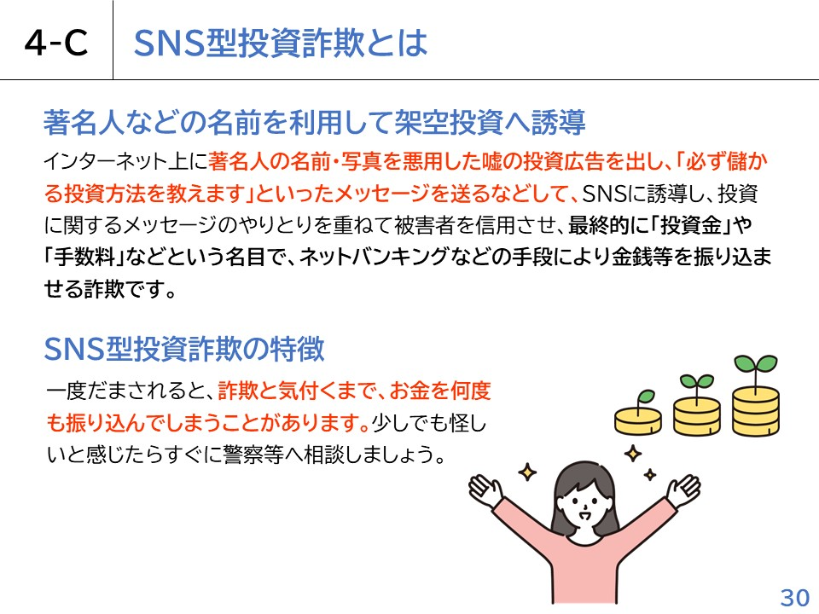
Notes:
SNS型投資詐欺はインターネット上に著名人の名前・写真を悪用した嘘の投資広告を出し、
「必ず儲かる投資方法を教えます」といったメッセージを送るなどして、SNSに誘導し、投資に関するメッセージのやりとりを重ねて被害者を信用させ、
最終的に「投資金」や「手数料」などという名目で、ネットバンキングなどの手段により金銭等を振り込ませる詐欺です。
被害者は少額でも一度だまされると、詐欺と気付くまで、お金を何度も振り込んでしまうことがあります。少しでも怪しいと感じたらすぐに警察等へ相談しましょう。

Slide 33
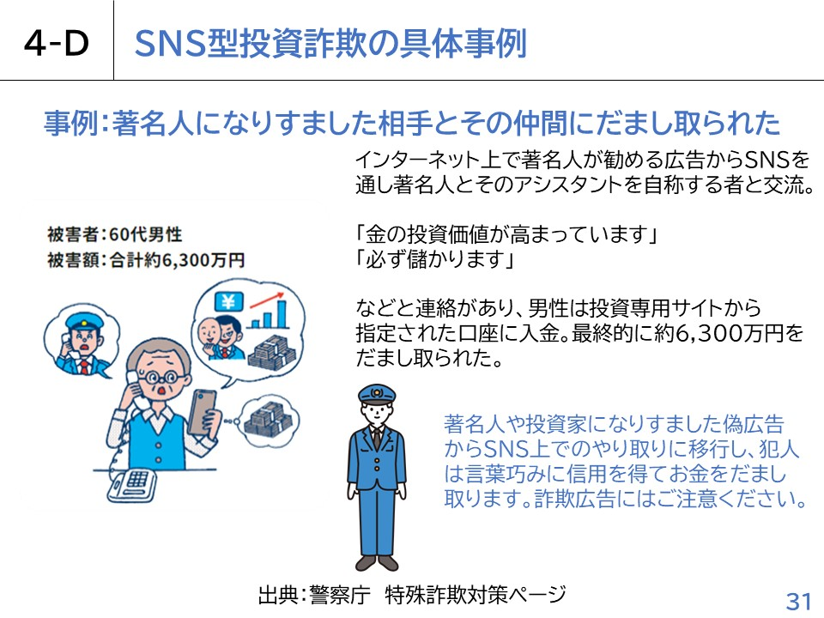
Notes:
SNS型投資詐欺の具体事例です。
こちらはSNS広告経由で著名人を騙る相手とそのアシスタントを名乗る2人組に投資を持ち掛けられ、
専用投資サイト上で運用利益が上昇しているように見せかけられ、高額をだまし取られた事例です。
この後にもご紹介しますが、SNS型投資詐欺の事例には著名人になりすましたケースが多くなっています。
著名人を名乗る相手が現れた場合は詐欺だと認識した方が良いでしょう。

Slide 34
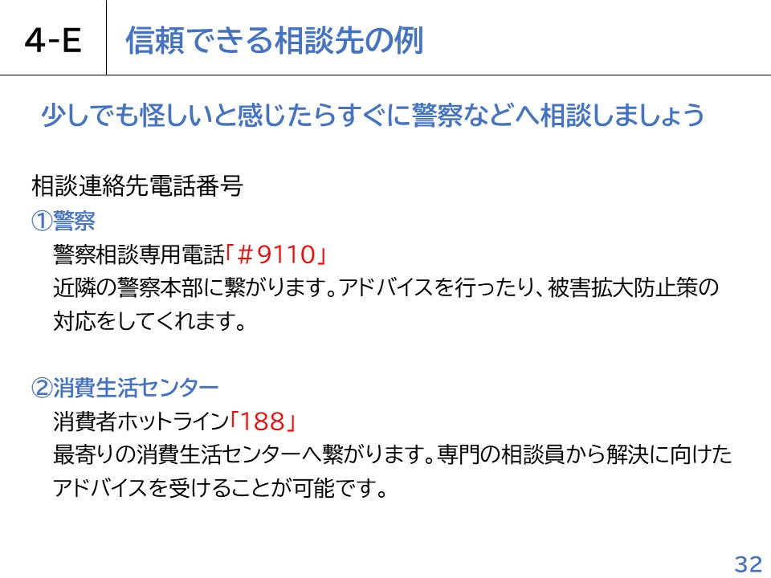
Notes:
こちらのページでは相談連絡先電話番号を紹介しております。
①警察は詐欺被害の際に利用できる「警察相談専用電話」を設置しています。「＃9110」に電話をかけると、近隣の警察本部に繋がります。
こちらの番号では被害者の状況を聞き取ってアドバイスを行ったり、被害拡大防止策について対応をしてくれます。
②消費生活センターは、SNS詐欺などインターネット上で起きたトラブルの相談が多く寄せられています。
消費者ホットライン「188」に電話をかけると最寄りの消費生活センターへ繋がり、専門の相談員から解決に向けたアドバイスを受けることが可能です。
少しでも怪しいと感じたらすぐにこちらの相談先に連絡し、相談しましょう。

